Slide 1













Manual de
Lectores Competentes
Diana Garzón

Slide 2



IDEA CONCEPTUAL
¿En qué textos encuentras estas ideas?
Diccionarios
Enciclopedias físicas y virtuales
Documentos científicos

Slide 3

VERBOS PROPÓSITO DE LECTURA
Describir, caracterizar, definir, conceptualizar, entre otros.

Slide 4



Preguntas de lectura estructura conceptual
1. ¿Cuál es el concepto que se quiere definir?
2. ¿Cuál es la clase superior más cercana a el concepto?
3. ¿Cuáles son las características de la clase superior?
4. ¿Cuáles son las características esenciales del concepto?
5. ¿Qué otros conceptos, diferentes del concepto central,
pertenecen a la clase superior?

Slide 5

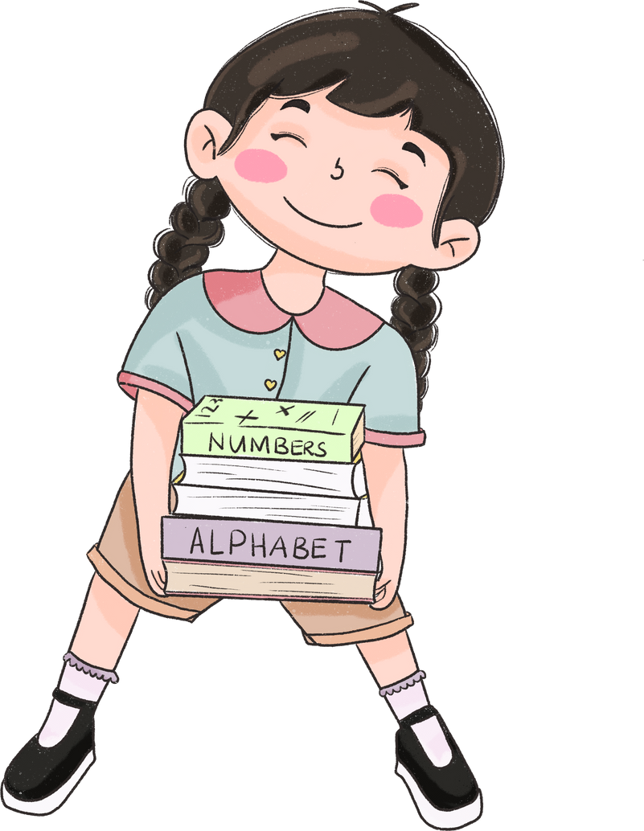
IDEA ARGUMENTAL
¿En qué textos encuentras estas ideas?
Entrevistas y ensayos
Artículos de investigación
Discursos

Slide 6
VERBOS PROPÓSITO DE LECTURA
Argumentar, defender, demostrar o concluir.

Slide 7

Preguntas de lectura estructura Argumental
1. ¿Cuál es la tesis o idea que se defiende?
2. ¿Cuáles son los argumentos que sustentan la tesis?
3. ¿Cuáles son los argumentos que van en contra de la tesis?
4. ¿A qué conclusión se llega al afirmar la tesis?

Slide 8

IDEA PROCEDIMENTAL
¿En qué textos encuentras estas ideas?
Manuales, Instructivos
Recetarios, Guías
video Tutoriales

Slide 9
VERBOS PROPÓSITO DE LECTURA
Elaborar, Identificar los pasos, Describir los procesos, Construir

Slide 10

Preguntas de lectura estructura procedimental
1. ¿Qué producto final se debe alcanzar?
2. ¿Cuáles son los insumos que se necesitan para alcanzar el producto final?
3. ¿Qué procesos se deben seguir para alcanzar el producto final?

Slide 11

Vacíos de información
Algo que no conoces.

Slide 12

Situación Vital
Tiene 3 elementos, rol (Sujeto) necesidad (propósito de lectura) y contexto (por qué o para qué usará esa información)

Slide 13

Thank you

